Slide 1









생성 AI를 이용한 영화 이미지 창작 커뮤니티

Slide 2










Slide 3





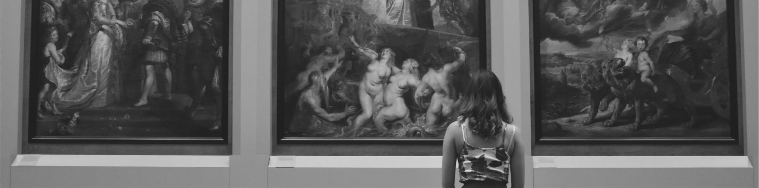
좋아하는 영화와 화풍으로 새로운 작품을 생성하는 영화 커뮤니티
“씨네 아뜰리에”

Slide 4

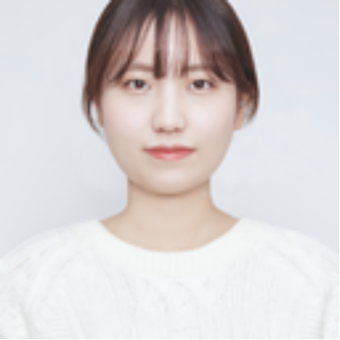
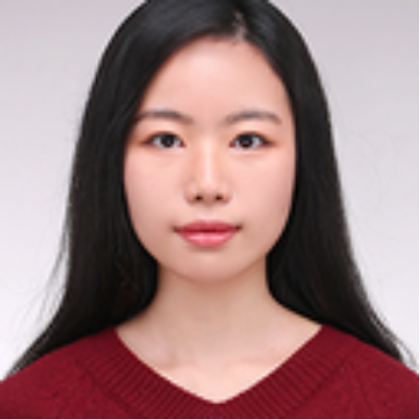


기획 총괄
이미지 생성 BACK & FRONT
영화 BACK & FRONT
마이페이지 BACK & FRONT
디자인 총괄
페이지네이션
커뮤니티 BACK & FRONT
회원가입/로그인 BACK & FRONT

Slide 5


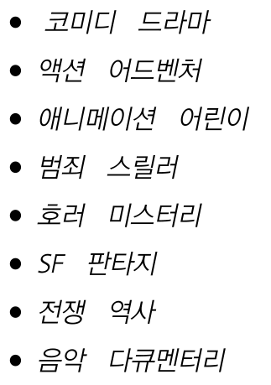

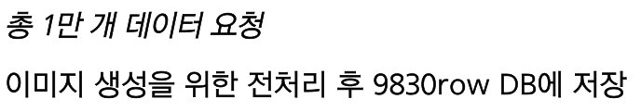

Slide 6


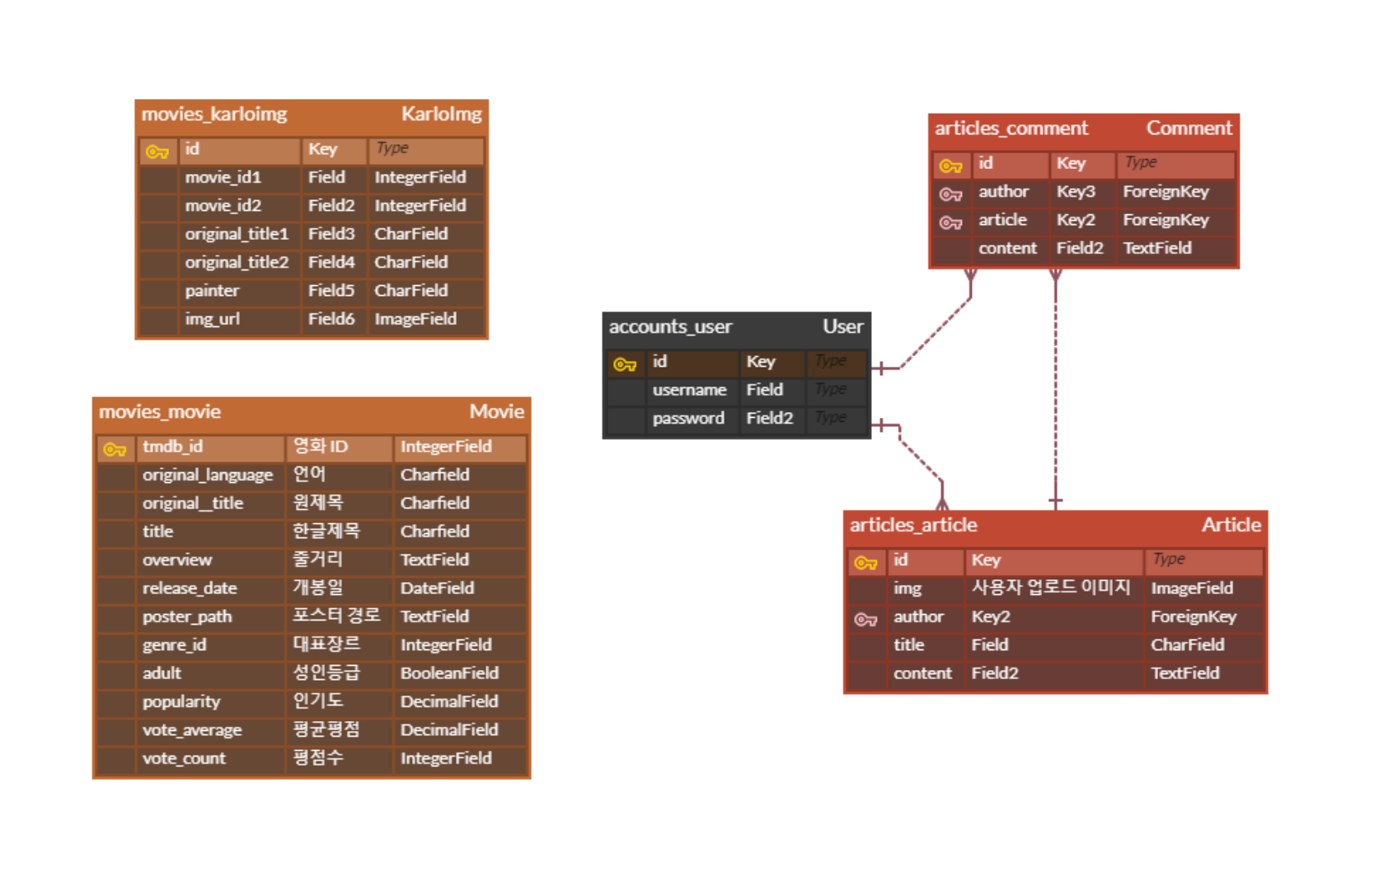

Slide 7

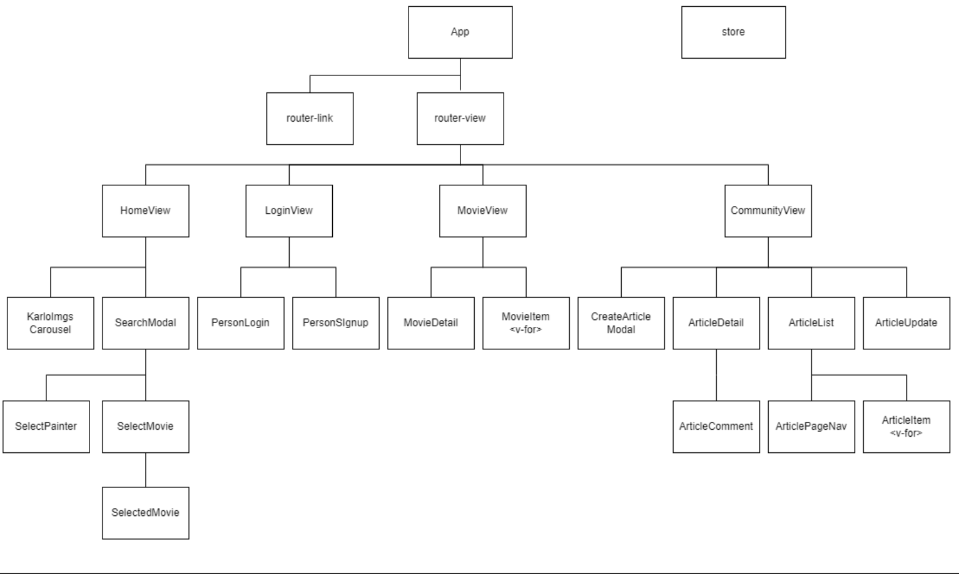

Slide 8







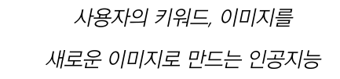
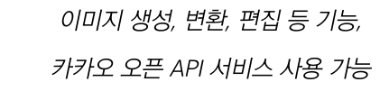
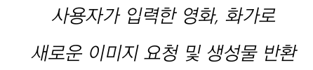

Slide 9



사용자가 영화 최대 2개 + 화가 선택
VUE
variable routing으로 장고에 데이터 전달
googletrans라이브러리 original_title 영문 번역
카카오 서버에 Karlo REST API요청
django
응답받은 이미지 파일을 미디어 폴더에 저장 및 KarloImg인스턴스로 생성
KarloImg 인스턴스 데이터 직렬화하여 응답
VUE
img태그에 이미지 경로 지정하여 사용자에게 보여줌

Slide 10



